Slide 1
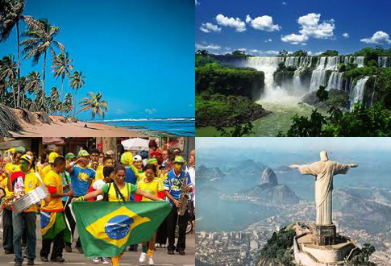
Бразилія

Slide 2
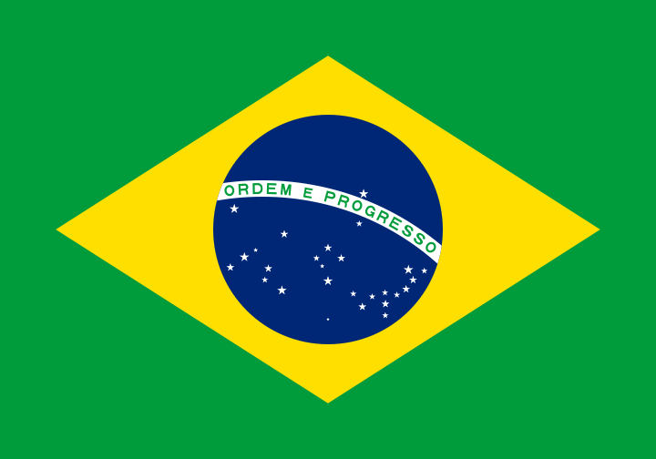

Прапор
Герб

Slide 3

Тихі береги річки Іпіранґа почули
Гучний голос героїчного народу
Та діамантні промені сонця волі
Осяяли небо батьківщини в ту саму мить.
Ми виконали нашу обіцянку
Рівності нашою могутньою зброєю,
В твоїй діші, о воля,
Наше хоробра грудь переборе саму смерть!
О любима,
батьківщина, перед якою ми преклоняємось,
Слава, слава!

Slide 4
Візитна картка Бразилії
Площа-8 514 877 км²
Населення - 192 376 496 осіб
Столиця – Бразиліа
Офіційна назва – Федеративна Республіка Бразилія
Етнічний склад-55% — європейці (португальці, італійці, іспанці), 38 % — метиси, 7 % — вихідці з Африки.
Офіційна мова – португальська
Державний устрій - федеративна республіка
Грошова одиниця – реал = 100 сентаво.
Релігія – 89% — католики

Slide 5
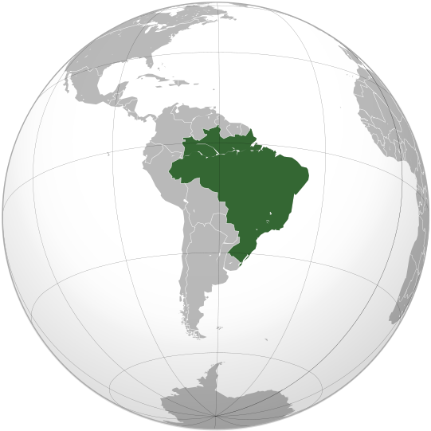
Бразилія — найбільша держава Латинської Америки, що займає майже половину континенту.

Slide 6
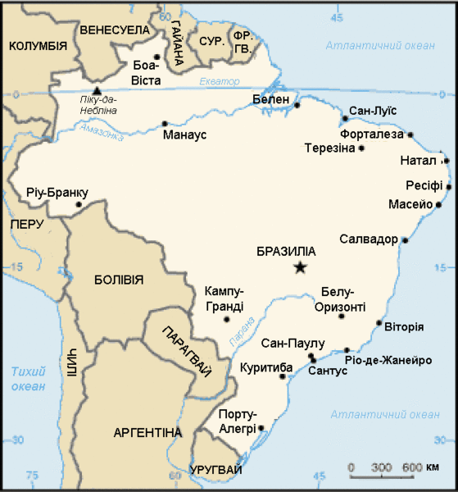
Географічне положення
На півночі межує з Венесуелою, Гайаною, Суринамом, Французькою Гвіаною, на півдні — з Уругваєм, на заході — з Аргентиною, Парагваєм, Болівією і Перу, на північному заході — з Колумбією. На півночі і сході омивається водами Атлантичного океану.

Slide 7
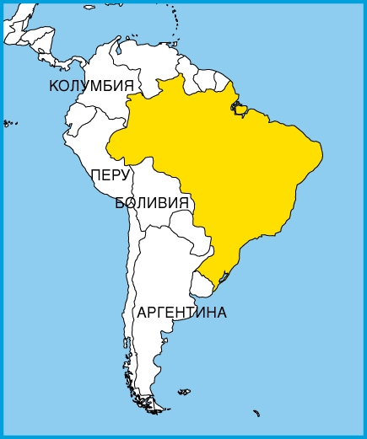
Територія — 8511,996 тис. км ²., що становить 5,7 % від усієї суші світу. Бразилія — п'ята за величиною країна світу (після Росії, Китаю, Канади і Сполучених Штатів Америки).

Slide 8
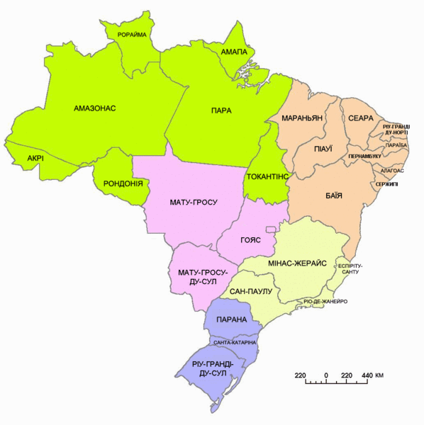
Адміністративний поділ
Бразилія — федерація, що складається з 26 штатів та 1 федерального округу, всього 27 «федеративних одиниць», розбитих на 5 регіонів для статистичних цілей.

Slide 9
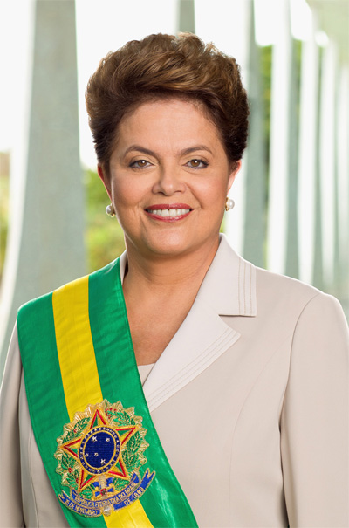
Уряд
Зараз у Бразилії діє сьома конституція, прийнята в 1988 році, після падіння військової диктатури у 1985 році. Згідно з цією конституцією, Бразилія є федеративною президентською представницькою республікою, де президент є як главою держави, так і главою уряду.
Ділма Руссефф

Slide 10
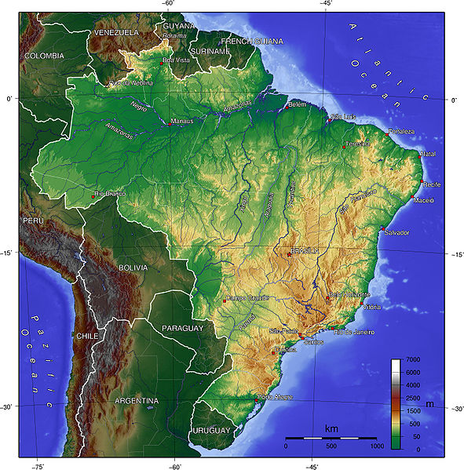
Рельєф
Північну половину Бразилії займає широка Амазонська низовина — глибокий тектонічний прогин, заповнений осадовими породами. На півночі вона поступово переходить у горбисті цокольні рівнини південної частини Гвіанського нагір'я .
Майже всю решту території країни займає Бразильське нагір'я. У центрі і на півночі переважають цокольні плоскогір'я і рівнини, що чергуються з плато — шападами. На заході на територію Бразилії заходить акумулятивна низовина верховин ріки Парагвай — Пантанал.

Slide 11
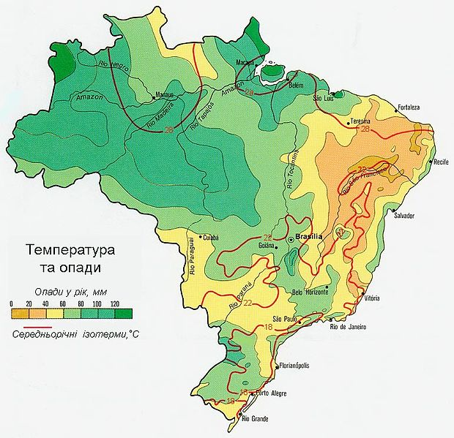
Клімат
На території Бразилії виділяють 6 основних кліматичних зон: екваторіальну, тропічну, тропічну високогірну, тропічну атлантичну, напівзасушливу, субтропічну.
На більшості території країни середньорічна температура вища +20°С, що обумовлене близькістю екватора і невисоким рельєфом місцевості. В цілому для тропічних районів Бразилії характерні суха зима і дощове літо. Річна кількість опадів зменшується від 3000 мм на західній Амазонській низовині до 500 мм на північному сході.

Slide 12
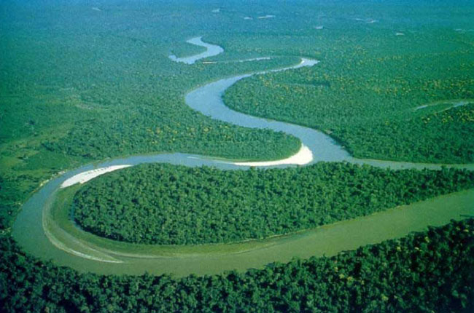
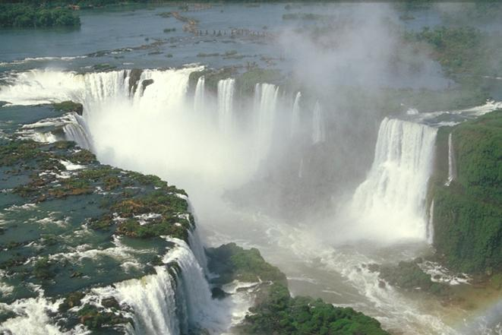
Внутрішні води
Територія країни вкрита дуже густою річковою мережею. Найбільші річки — Амазонка, Парана, Сан-Франсіску. Остання утворює каскад водоспадів Паулу-Афонсу заввишки 84 м.

Slide 13
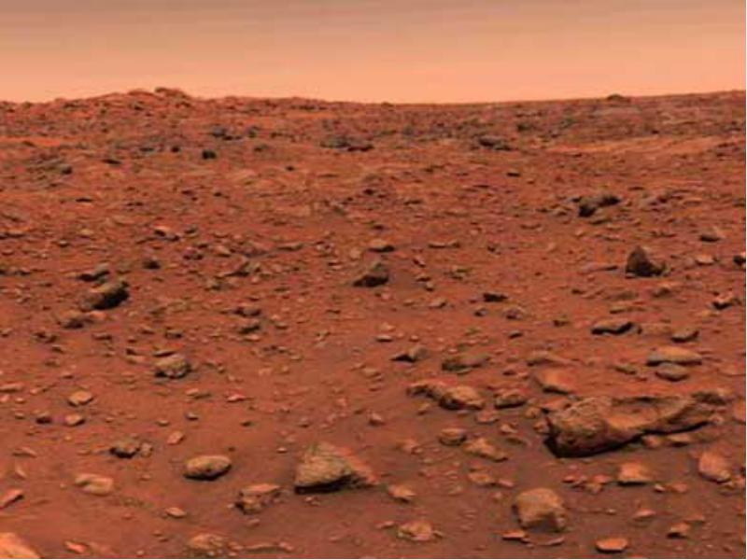
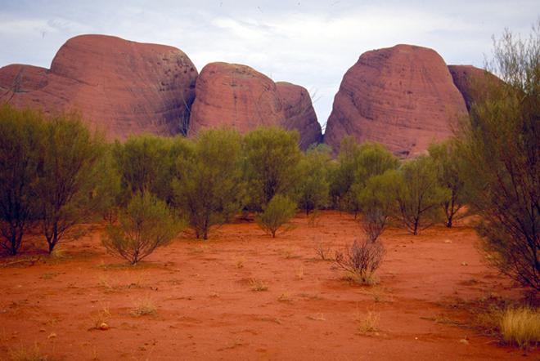
Ґрунти
У Бразилії переважають ліси на червоноколірних латеритних (ферралітних) ґрунтах.

Slide 14
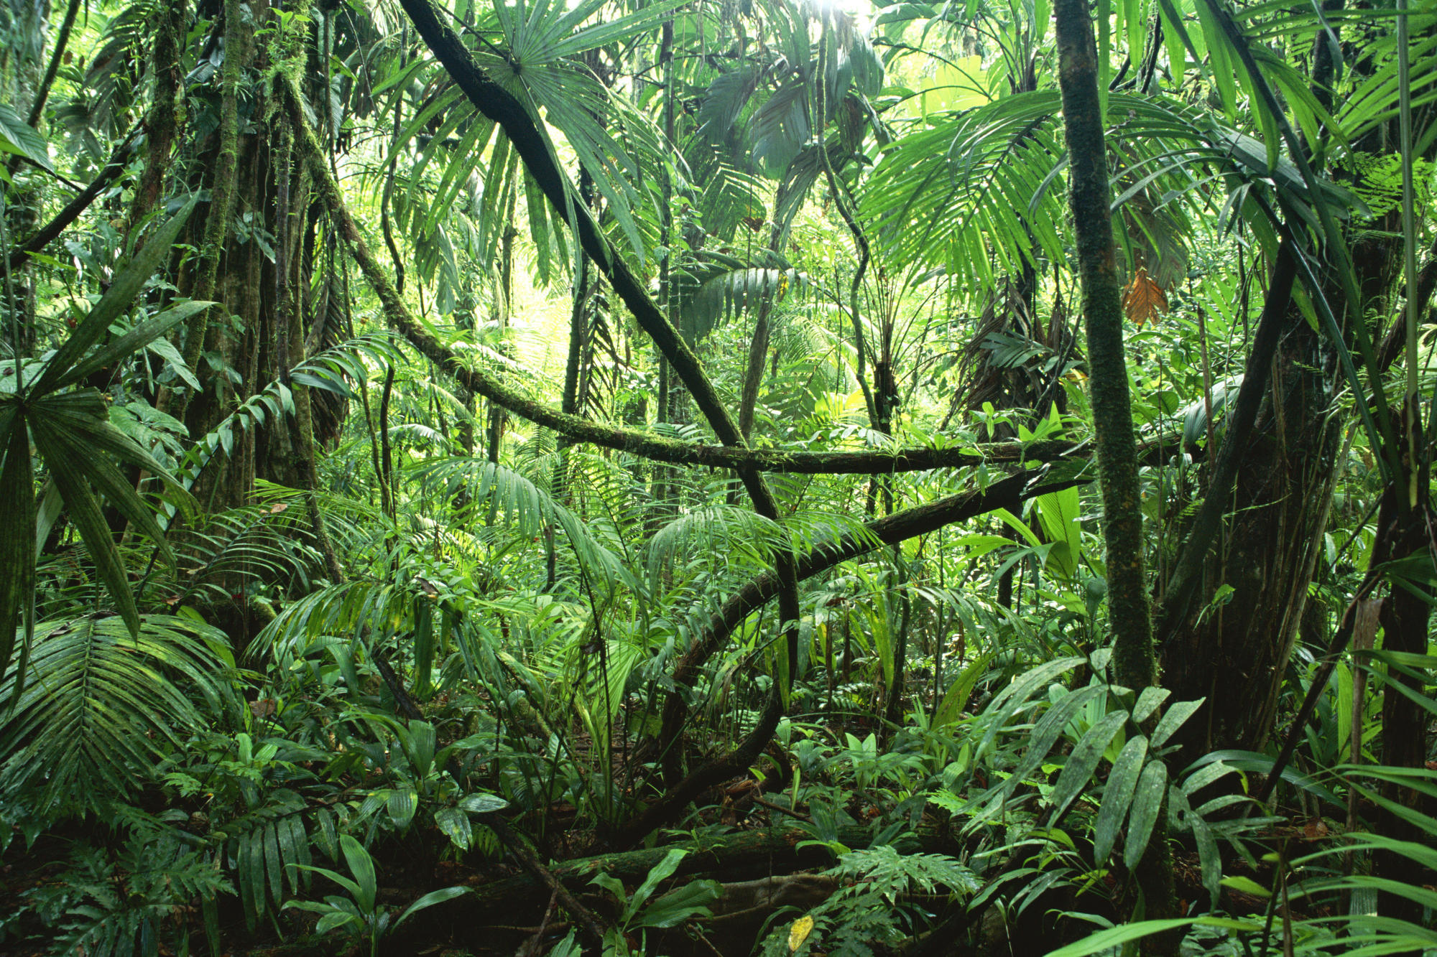
Флора
Територія басейну Амазонки покрита сельвою — вічнозеленими вологими труднопрохідними тропічними джунглями. На решті території переважають тропічні ліси.

Slide 15
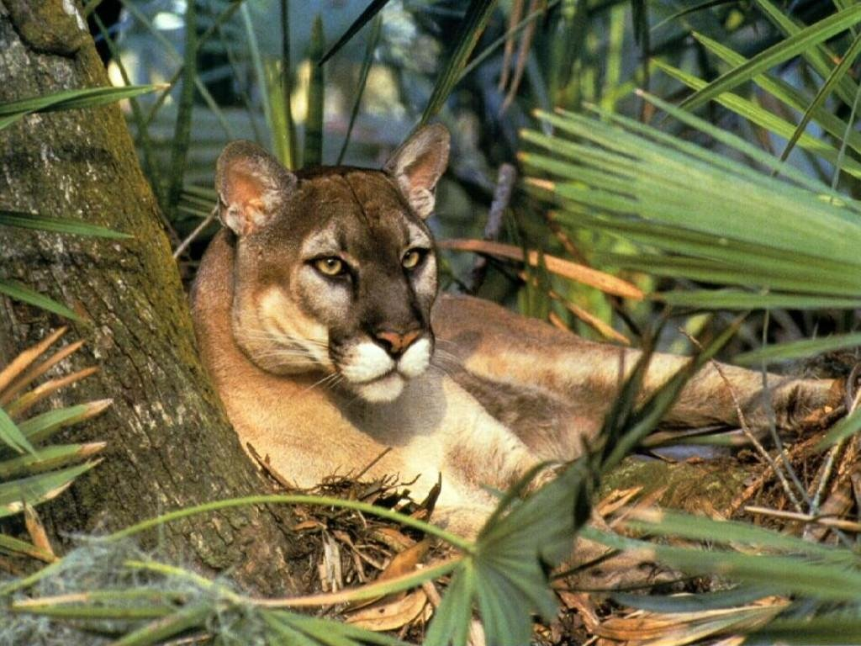
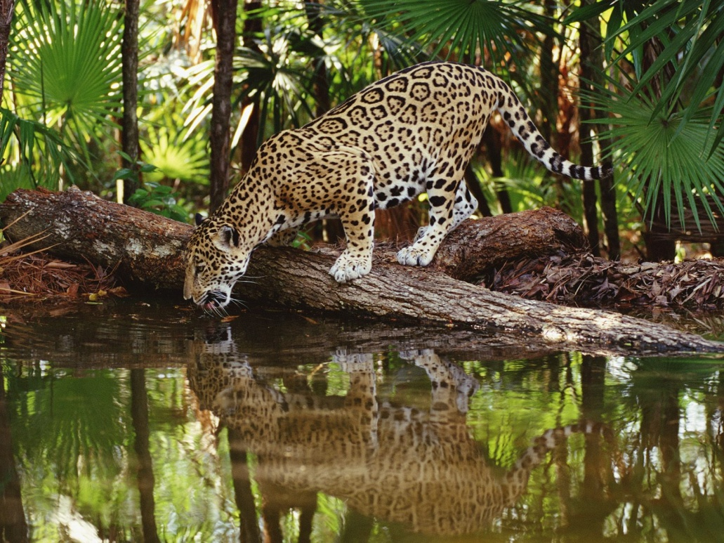
Фауна
Для тваринного світу Бразилії характерні пума, ягуар, оцелот, мурахоїд, лисиця, мавпи, олень, броненосець, тапір, рідкісний чагарниковий собака, лінивець, опосум, крокодил, велика кількість птахів, комах і земноводних. У річках небезпечні каймани і піраньї.

Slide 16
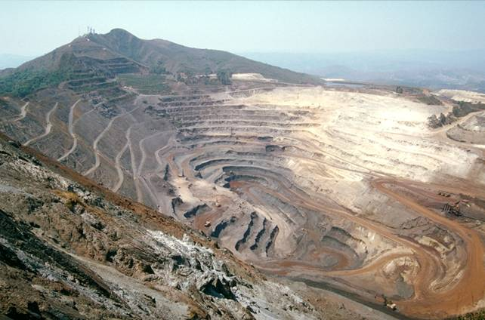
Природні ресурси
Бразилія має великі запаси мінеральних ресурсів, у структурі яких переважають рудні корисні копалини. Запаси паливно-енергетичних ресурсів у країні незначні і не забезпечують власних потреб. Велике значення для енергетики мяють великі поклади уранових руд.

Slide 17
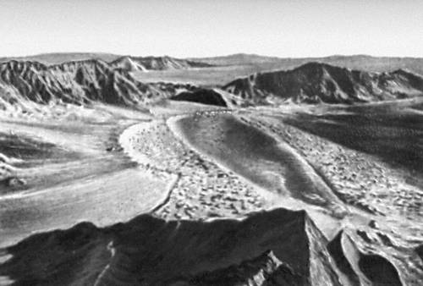
Бразилія має великі запаси залізних руд — 40 млрд. т (друге місце після Росії), манганових руд (одне з перших місць у світі), значні поклади різноманітних руд кольорових металів, зокрема бокситів, нікелю, олов'яних, титанових і вольфрамових руд.
Здавна Бразилія славилась великими запасами золота, дорогоцінного каміння. Країна має незначні запаси сировини для хімічної промисловості.

Slide 18
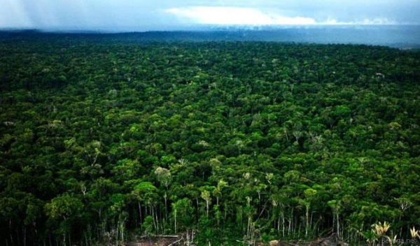
Країна посідає друге місце у світі після Росії за запасами лісових ресурсів. Найбільші на Землі площі вологих екваторіальних лісів (5 млн. км2) розміщені в Амазонії. Завдяки величезним запасам лісу, Бразилія може зайняти в перспективі одне з провідних місць у світі за його заготівлею та експортом.

Slide 19
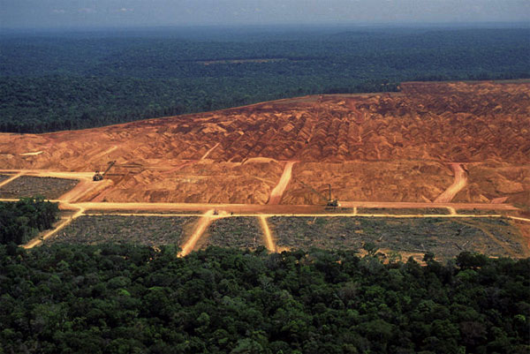
Земельні ресурси Бразилії становлять понад 750 млн га, але сільськогосподарські угіддя займають менше 1/5 частини території країни. У їхній структурі переважають пасовища.

Slide 20
Промисловість
У Бразилії продовжує зростати територіальна концентрація промисловості. У структурі бразильської промисловості основну роль відіграє обробна, частка якої становить 75 %.
Бразилія має добре розвинену металургію, як чорну, так і кольорову. Видобувають залізну, манганову і хромову руди, олово, боксити, золото, алмази та напівдорогоцінне каміння. Усього в Бразилії видобувають 55 видів мінералів.
Лісопромисловий комплекс країни спеціалізується на заготівлі та переробці цінних порід деревини.
Бразилія має добре розвинену електроенергетику. При цьому основу електроенергетики становлять ГЕС, які дають 92 % виробництва електроенергії, ТЕС — 7 % і 1 % — єдина АЕС (у штаті Ріо-де-Жанейро).

Slide 21
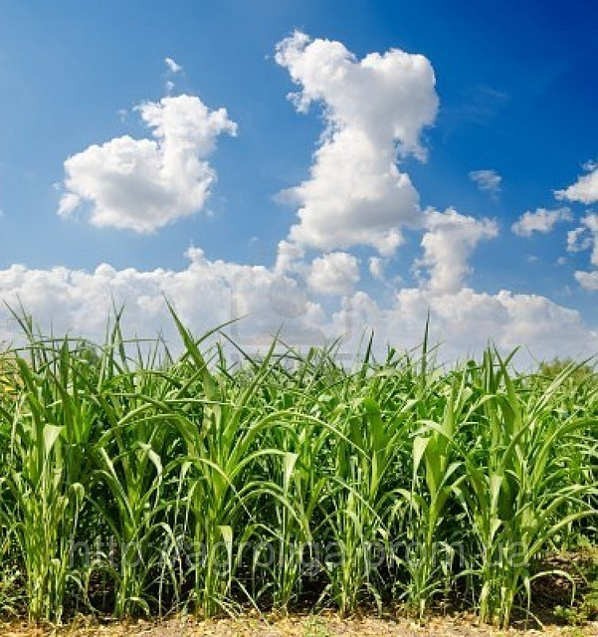
Сільське господарство
У сільському господарстві зайнято понад 40 % економічно активного населення країни. Рослинництво дає 60 % вартості сільськогосподарської продукції. Головні продовольчі культури— кукурудза, квасоля, манірк. Вони поширені повсюдно. Серед зернових культур у Бразилії найбільше значення мають рис, пшениця, ячмінь, овес.

Slide 22
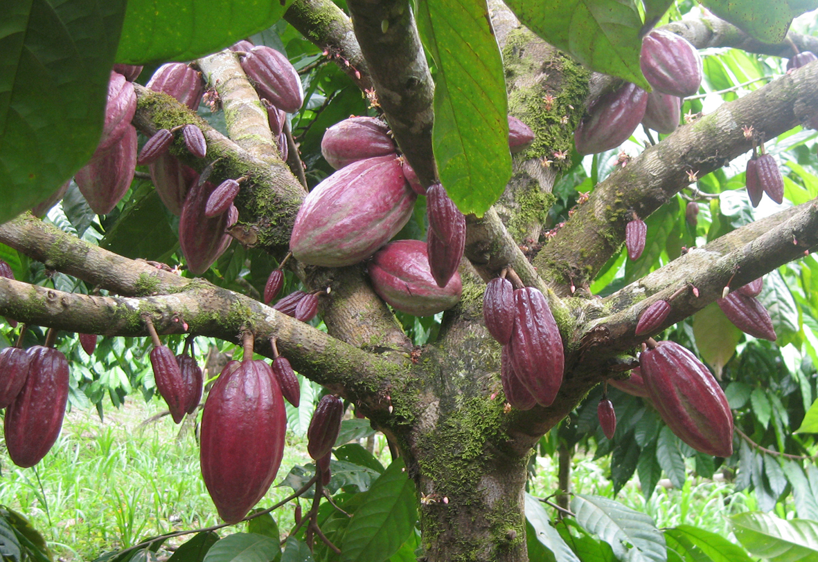
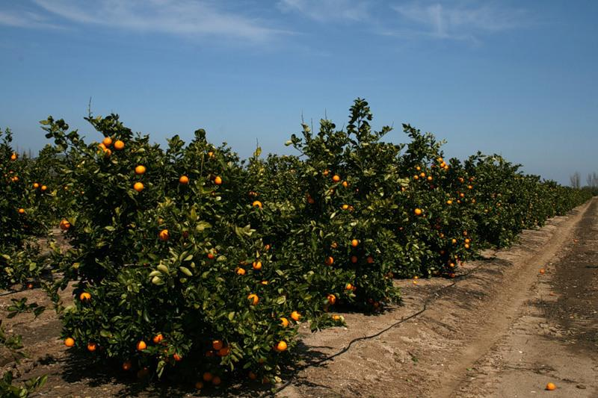
Найпоширеніші серед технічних культур — бавовник і цукрову тростина. П'ять експортних культур: кава, какао, бавовник, цукрова тростина . За виробництвом кави Бразилія посідає перше місце у світі . За збором бананів і апельсинів Бразилія посідає перше місце у світі, значна частина їх експортується.

Slide 23
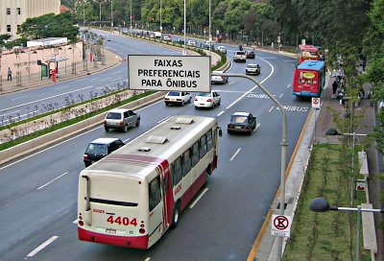
Транспорт
У Бразилії розвиваються всі види транспорту. Протяжність залізниць — понад 30 тис. км, із яких 7 % електрифіковані. Але провідну роль у здійсненні внутрішньодержавних перевезень вантажів і пасажирів відіграє автотранспорт, яким перевозиться 80 % вантажів

Slide 24
Зовнішньоекономічні зв'язки
Бразилія експортує, передусім, продукцію сільського господарства (м'ясо, цукор, сою, олію, бавовну, каву і какао), залізну і манганову руду, деякі види машин.
Бразилія імпортує деякі види паливних ресурсів, зокрема нафту і газ. Завозить різноманітні машини, товари народного споживання . Імпортуються фосфорити і зерно, технологічне устаткування для різних галузей господарства.

Slide 25
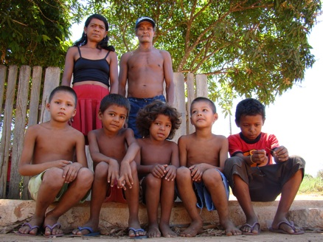
Населення
Бразилія посідає п'яте місце у світі за кількістю населення. Держава має високий природний приріст населення — 3 млн осіб на рік. Народжуваність становить 37 на 1000 осіб, а смертність — 9 на 1000 жителів. 50 % населення — молодь до 20 років, старше 50 років — 10 % населення. Середня тривалість життя — 63 роки.

Slide 26
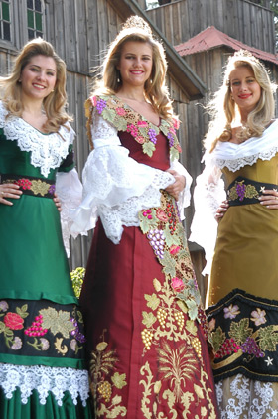
Оскільки Бразилія — це колишня португальська колонія, то португальці відіграли головну роль у формуванні як країни, так і нації. Державна мова — португальська. У цілому бразильці — це нація, сформована в результаті змішаних шлюбів європейців, негрів та індіанців. Європейці складають 25%, негри — 10 %, індіанці — 0,2%.

Slide 27
Релігії
73,6 % населення — католики (близько 126 млн.).
15,4 % — протестанти (близько 25 млн.).
7,4 % населення вважають себе атеїстами.
1,3 % — спіритуалісти.
1,8 % — прихильники інших релігій.
0.3 % — прихильники традиційних африканських релігій, таких як кандомбле, макуба та умбанда.

Slide 28
Визначні місця Бразилії

Slide 29
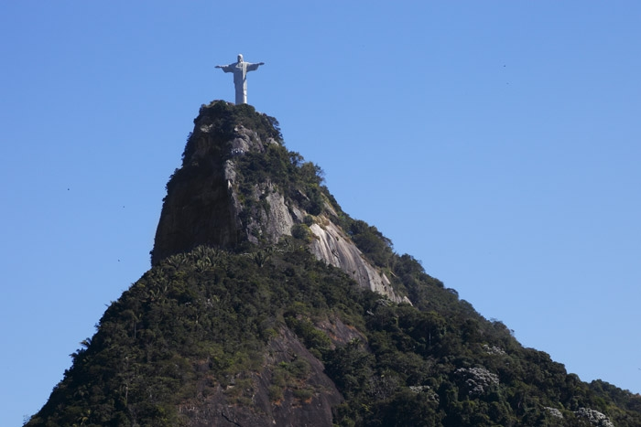
Гора Корковаду і Статуя Христа Спасителя – символ Бразилії.

Slide 30
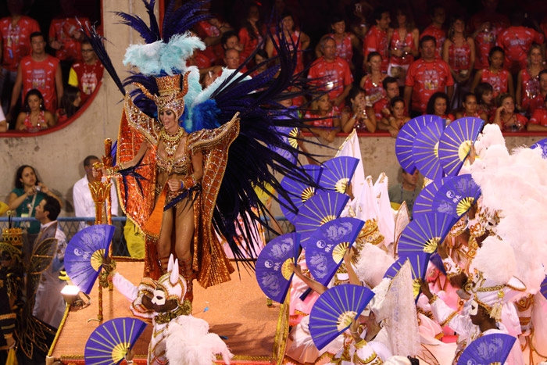
Карнавал у Ріо-де-Жанейро.

Slide 31
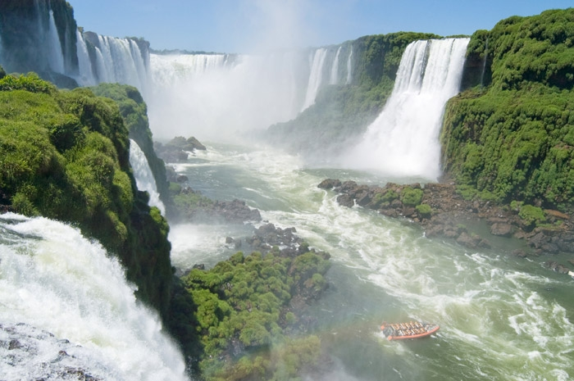
Водоспад Ігуасу.

Slide 32
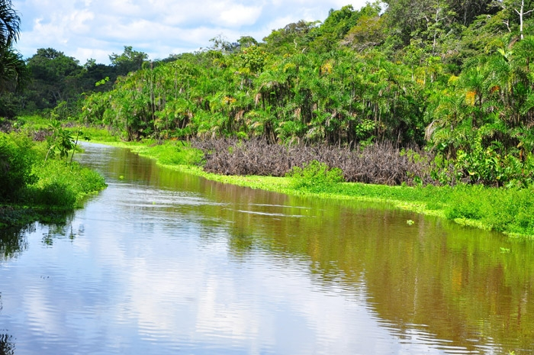
Тропічні ліси річки Амазонка.

Slide 33
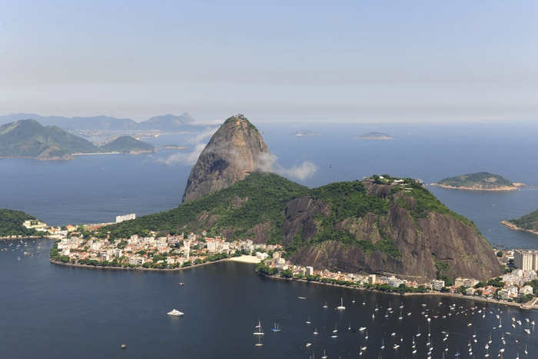
Цукрова голова в Ріо-де-Жанейро.

Slide 34
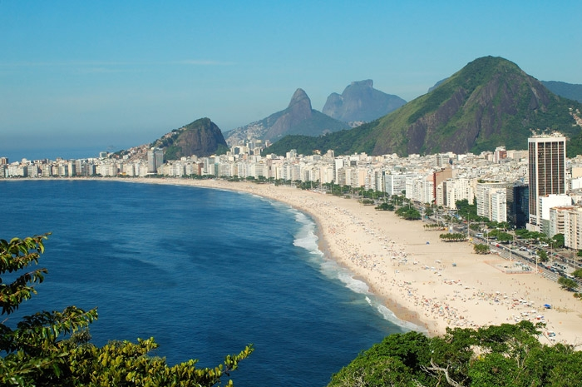
Пляж Копакабана в Ріо.

Slide 35
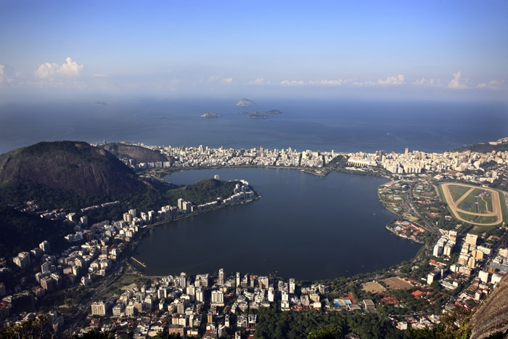
Лагуна Родріго де Фрейтас, Ріо-де-Жанейро.

Slide 36
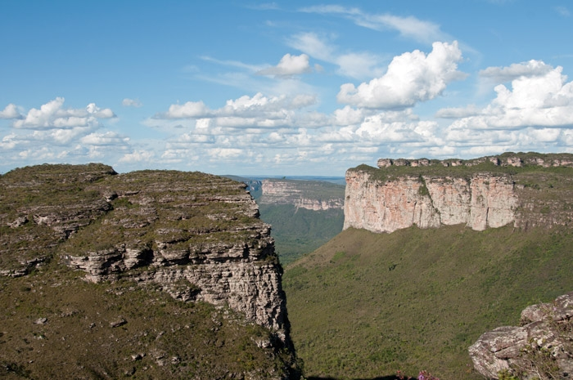
Національний парк Шапада Діамантина.

Slide 37
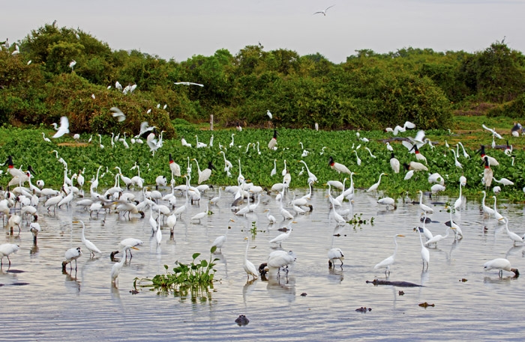
Пантанал –краща пам’ятка Бразилії для всіх, хто любить природу!

Slide 38
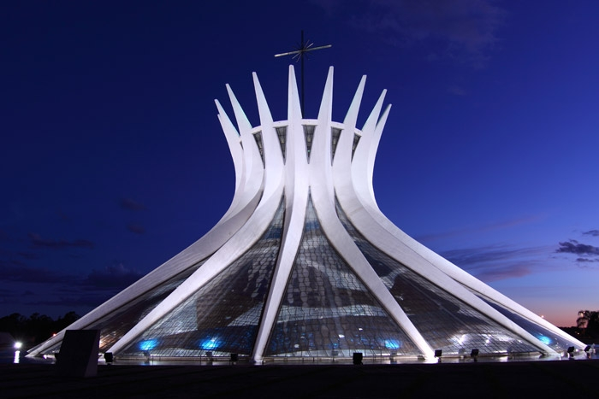
Кафедральний собор Бразилії.

